Slide 1
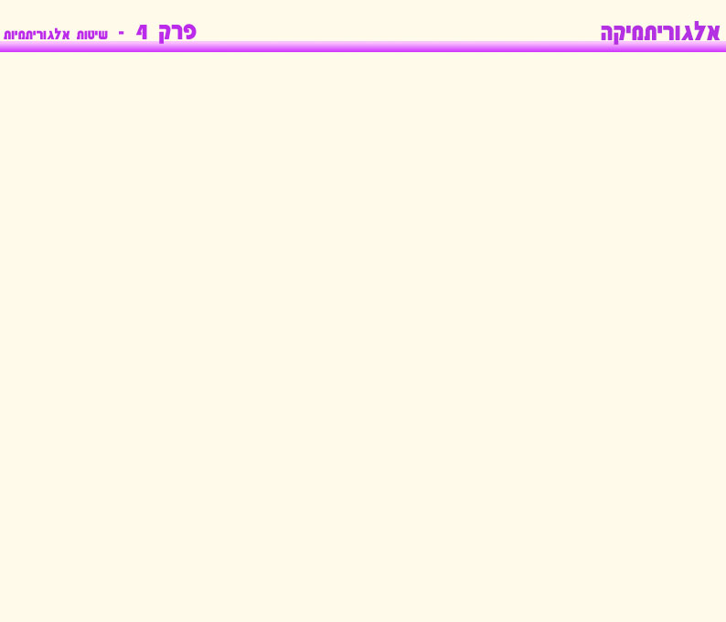
פרק 4
שיטות אלגוריתמיות
הוכן על ידי: רינת רוזנברג
ערך: אייל משיח

Slide 2
בפרק זה נסקור מספר שיטות אלגורימיות:
1. הפרד ומשול
2. אלגוריתמים חמדנים
3. תכנון דינמי

Slide 3
גרף G=(V,E)
A
4
V: קבוצת הצמתים
E: קבוצת הקשתות
12
B
G
2
6
משקולות
F
3
4
C
10
E
D
דרגה של צומת: מספר הקשתות הנוגעות בצומת.
גרף מלא: גרף בו קיימת קשת בין כל שני צמתים.

Slide 4
צביעה של גרף היא צביעה של כל אחד מצמתי הגרף בצבע מסוים, כך שלא יהיו שני צמתים שכנים הצבועים באותו צבע. (צמתים שכנים הם צמתים שיש ביניהם קשת.)
C
B
C
B
D
A
A
שאלה 1
גרף מישורי הוא גרף שניתן לציירו על דף נייר, כך שאף קשת לא תחתוך קשת אחרת.
ידוע שבגרף מישורי בעל n צמתים יש פחות מ- 3n קשתות.
א. הוכיחו שבכל גרף מישורי קיים צומת שדרגתו קטנה מ-6.
ב. כתבו אלגוריתם רקורסיבי לצביעת גרף מישורי ב-6 צבעים לכל היותר.

Slide 5
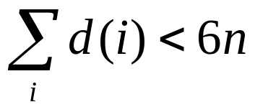

כן!
האם הגרף הזה מישורי?
C
B
C
B
D
A
D
A
פתרון
א. צ"ל: בכל גרף מישורי קיים צומת שדרגתו קטנה מ-6.
נסמן ב- d(i) את הדרגה של צומת i בגרף.
(מדוע?)
מספר הקשתות קטן מ- 3n
יש לפחות צומת אחד שדרגתו קטנה מ-6.

Slide 6
ב. אלגוריתם רקורסיבי לצביעת גרף מישורי ב-6 צבעים לכל היותר.
1. רשימה של 6 צבעים ← L
2. אם קבוצת הצמתים של G היא ריקה אז סיים.
3. אחרת בצע את הפעולות הבאות:
3.1 בחר צומת כלשהו v שדרגתו קטנה מ-6
3.2 קרא לאלגוריתם באופן רקורסיבי עם הגרף G ללא הצומת v, וללא הקשתות הנוגעות ב-v.
3.3 בחר צבע ב-L שאף אחד מהשכנים של v אינו צבוע בו, וצבע את v בצבע שבחרת.

Slide 7
הפרד ומשול
שאלה 2
לסולם הנמצא על מכונית כיבוי-אש יש n שלבים
כבאי שמטפס על הסולם צריך להגיע עד לשלב העליון.
בכל צעד שהכבאי עושה הוא יכול לעלות שלב אחד או שני שלבים בבת-אחת.
בקרב הכבאים התעוררה השאלה הבאה:
בכמה דרכים שונות ניתן לטפס על הסולם?
כתבו אלגוריתם הפותר את הבעיה בשיטת הפרד-ומשול

Slide 8
פתרון
Ladder(n)
1. אם n=0 או n=1 אז החזר 1.
2. אחרת אם n=2 אז החזר 2.
3. אחרת בצע את הפעולות הבאות:
3.1. קרא ל- ladder(n-1) והצב את התוצאה המוחזרת ב-x.
3.2. קרא ל- ladder(n-2) והצב את התוצאה המוחזרת ב-y.
4. החזר את x+y

Slide 9
אלגוריתמים חמדנים
נתון גרף עם משקולות.
אנו רוצים למצוא תת-קבוצה של הקשתות שתחבר בין כל הצמתים, ושעלותה תהיה מינימלית.
A
4
12
B
אנו מחפשים בעצם:
G
2
6
עץ פורש מינימלי
8
F
3
4
C
7
10
E
D

Slide 10
אלגוריתם חמדני למציאת עץ פורש מינימלי
1. E’ ← Φ
2. כל עוד E≠Φ בצע את הפעולות הבאות:
2.1 בחר את הקשת המינימלית ב-E.
2.2 אם היא לא סוגרת מעגל ב-E’ , אזי הוסף אותה ל-E’
E
E’
A
2.3 הוצא את הקשת מ-E
4
12
B
3. החזר את E’
G
2
6
8
F
3
4
C
7
10
E
D

Slide 11
שאלה 3
נניח שנתון גרף G=(V,E) ועלינו לצבוע את הגרף במספר מינימלי של צבעים.
א. תארו אלגוריתם חמדני לבעיה.
אלגוריתם חמדני:
1. max-color=0
2. עבור i←1 עד |V| בצע
2.1 נסה לצבוע את Vi באחד הצבעים שכבר השתמשנו בהם. רק אם הדבר בלתי אפשרי, אז:
2.1.1 . max-color=max-color+1
.2.1.2 צבע את Vi בצבע max-color

Slide 12
ב. הפעילו את האלגוריתם על הגרף הבא:
2
1
7
6
3
5
4
הגרף נצבע ב-3 צבעים.

Slide 13
ג. האם האלגוריתם שתיארתם מייצר תמיד את הפתרון האופטימלי?
אם כן - הוכיחו. אם לא – תנו דוגמא נגדית.
נראה דוגמה נגדית:
4
הפעלת האלגוריתם:
1
3
2
5
הפתרון האופטימלי:

Slide 14
תכנון דינמי
בתכנון דינמי אנו פותרים את הבעיה בשלבים מלמטה למעלה.
בכל שלב אנו מוצאים את הפתרון האופטימלי לתת-הבעיה ורושמים אותו בטבלה.

Slide 15
שאלה 4
לסולם הנמצא על מכונית כיבוי-אש יש n שלבים
כבאי שמטפס על הסולם צריך להגיע עד לשלב העליון.
בכל צעד שהכבאי עושה הוא יכול לעלות שלב אחד או שני שלבים בבת-אחת.
בקרב הכבאים התעוררה השאלה הבאה:
בכמה דרכים שונות ניתן לטפס על הסולם?
כתבו אלגוריתם הפותר את הבעיה בשיטת התכנון הדינמי

Slide 16
פתרון
1. A[0] ← 1 , A[1] ← 1
2. עבור i=2 עד n בצע
2.1. A[i] ← A[i-1]+A[i-2]
3. החזר את A[n]
למשל עבור n=5:
0
1
2
3
4
5
1
1
2
3
5
8

Slide 17
שאלה 5
נדון במשחק כדורגל בין שתי קבוצות, שהסתיים בתוצאה x:y.
(כלומר, קבוצה א' הבקיעה x שערים וקבוצה ב' הבקיעה y שערים).
נגדיר w(x,y) – מספר הדרכים השונות להגיע לתוצאה x:y.
למשל: אם המשחק הסתיים בתוצאה 2:1
אז ניתן להגיע לתוצאה בשלוש דרכים שונות:
1. 0:0, 0:1, 1:1, 2:1
2. 0:0, 1:0, 1:1, 2:1
3. 0:0, 1:0, 2:0, 2:1
כתבו אלגוריתם תכנון דינמי לחישוב W(x,y)

Slide 18
0
1
2
3
0
1
1
1
1
1
1
2
3
4
2
1
3
6
10
1
4
10
20
3

Slide 19
פתרון
1. עבור i המקבל ערכים מ-0 עד x בצע:
1.11 ← A[i,0]
2. עבור j המקבל ערכים מ-1 עד y בצע:
2.11 ← A[0,j]
3. עבור i המקבל ערכים מ-1 עד x בצע:
3.1. עבור j המקבל ערכים מ-1 עד y בצע:
3.1.1. A[i-1,j]+A[i,j-1] ← A[i,j]
4. החזר את A[x,y]

Slide 20
שאלה 6
ילד מתכונן לקראת הטיול השנתי. הילד צריך להחליט אילו פריטים לקחת לטיול מתוך קבוצה W של n פריטים שמשקליהם , w_{n}}…, w₂ {w₁,
הילד יכול לשאת על גבו משקל של k ק"ג לכל היותר.
ברצוננו לקבוע אם אפשר לבחור הרכב כזה של פריטים, כך שמשקלם הכולל יהיה בדיוק k ק"ג.
לדוגמה:
K=8
W={4,6,1,3}
4+1+3=8

Slide 21
0
1
2
3
4
5
6
7
8
0
T
T
F
F
F
F
F
F
F
F
a₁=4
1
T
F
F
F
T
F
F
F
F
T
a₂=6
2
T
F
F
F
T
F
T
F
F
T
T
F
F
T
T
a₃=1
3
T
T
T
F
T
T
F
T
T
T
T
T
T
a₄=3
4
T

Slide 22
פתרון
האלגוריתם ישתמש בטבלה בגודל (n+1)*(k+1)
1. לכל i, 0≤ i≤ n בצע:
1.1. C[i,0] ← True
2. לכל j, 1≤ j≤ n בצע:
2.1. C[0,j] ← False
3. לכל i, 1≤ i≤ n בצע:
3.1. לכל j, 1≤ j≤ k בצע:
3.1.1. אם a_{i}>j אזC[i-1,j] ← C[i,j]
3.1.2. אחרתOR C[i-1,j- a_{i}] C[i-1,j] ← C[i,j]

Slide 23
אלגוריתם לשחזור התת-קבוצה שסכום איבריה הוא k:
1. j← k, i← n
2. כל עוד j>0 בצע:
2.1. אם C[i,j]=C[i-1,j] אז i=i-1
2.2. אחרת בצע:
2.2.1. הדפס: "האיבר ה- i נכלל בתת-קבוצה"
2.2.2. j=j-a_{i}
2.2.3. i=i-1
3. עצור

